Slide 1
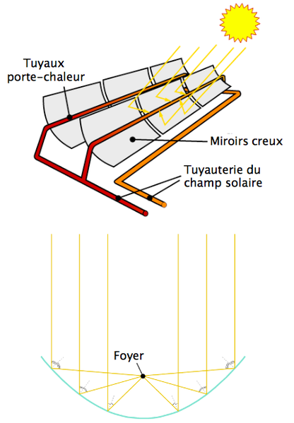
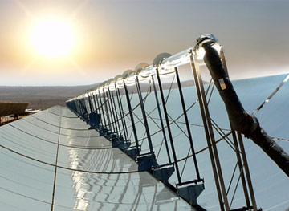
المركزات الاسطوانية المكافئة Concentrateurs cylindro-paraboliques

Slide 2
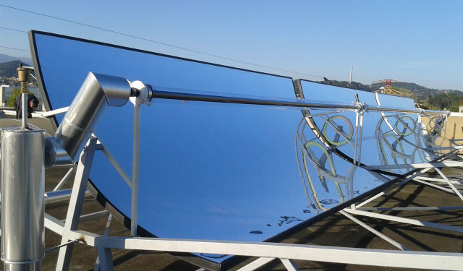

Slide 3
Ce concentrateur est constitué d'un long miroir (généralement recouvert d'un plaquage en argent ou en aluminium poli), rectangulaire, en forme de cylindre parabolique et, complété par un tube à double enveloppe sous vide (tube Dewar) qui court sur toute sa longueur le long de la droite focale. Les rayons solaires sont reflétés par le miroir pour converger sur le tube Dewar. L'alignement des panneaux peut être:
1- statique selon un axe primaire nord-sud et pivotant dans le plan perpendiculaire correspondant, de façon à suivre un plan de la course elliptique du Soleil au cours de la journée.
2- alignée selon un axe est-ouest. Dans ce cas l'efficacité du collecteur est diminuée en proportion du décalage angulaire conjugué, mais cette configuration peut être choisie si l'on préfère supprimer le moteur de positionnement perpétuel (et sa maintenance).

Slide 4
Le fluide caloporteur qui accumule l'énergie captée au niveau du tube Dewar est le plus souvent une variété d'huile. Sa température optimale est de l'ordre de quelque 500°C. Lors de l'écoulement dans le circuit de transfert extérieur, la chaleur du fluide réchauffe la vapeur d'un générateur à turbine standard. Le procédé est très économique : le rendement thermique, restreint au tube Dewar, est de l'ordre de 60 à 80 %. Le rendement intégral, considéré depuis le collecteur jusqu'au réseau, soit : ( énergie électrique fournie)/(énergie solaire absorbée), est de l'ordre de 15 %, similaire au rendement photovoltaïque, mais inférieur cependant à celui obtenu par un concentrateur parabolique Stirling.

Slide 5
Principe de fonctionnement d'une centrale à capteurs cylindro-paraboliques
Ce type de centrale se compose d’alignements parallèles de longs miroirs hémicylindriques, qui tournent autour d’un axe horizontal pour suivre la course du soleil.
Les rayons solaires sont concentrés sur un tube horizontal, où circule un fluide caloporteur qui servira à transporter la chaleur vers la centrale elle-même.
La température du fluide peut monter jusqu’à 500° C. Cette énergie est transférée à un circuit d’eau, la vapeur alors produite actionne une turbine qui produit de l’électricité.

Slide 6
Certaines centrales sont désormais capable de produire de l’électricité en continu, nuit et jour, grâce à un système de stockage de la chaleur.
Avantages :
-Source d’énergie inépuisable et gratuite
-Pas d’émission polluante
-Peu fonctionner sans intermittence
Inconvénients :
-Nécessite un fort ensoleillement et une zone chaude
-Surface au sol importante

Slide 7
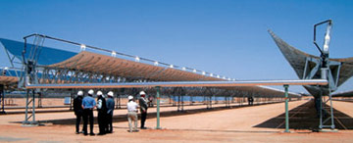
Andasol, la plus grande centrale solaire thermique d’Europe (Espagne)
Ces installations qui se situeront à Aldeire constituent la première phase du projet (50MW). Il sera complété dans quelques années par la construction d’une seconde centrale de 50 MW. Une troisième structure présentant les mêmes caractéristiques est également en prévision.

Slide 8
La centrale s’élèvera sur une superficie de 195 hectares. Elle comptera 625 collecteurs solaires qui occuperont 510.120 mètres carrés de terrain.
La centrale évitera l’émission dans l’atmosphère de 152.000 tonnes de dioxyde de carbone par an en alimentant le réseau électrique, sans fluctuations ni interruptions.
Puissance de 50 MW. Production attendue de 180 GWh/an, de quoi alimenter 45 000 foyers espagnols.
Investissement totale d’environ 260 millions d’euros.

Slide 9
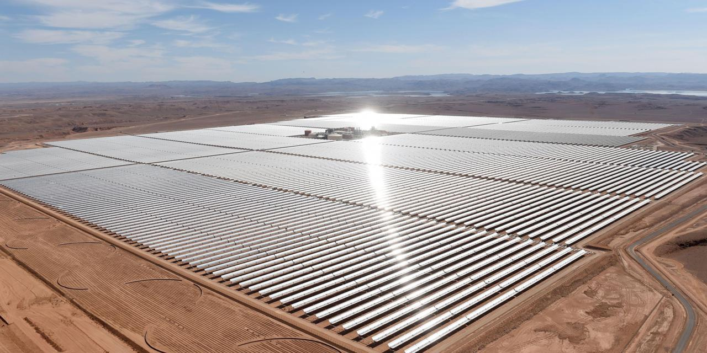
Maroc

Slide 10
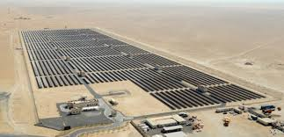
Dubai

Slide 11
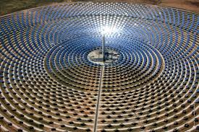
Maroc

Slide 12
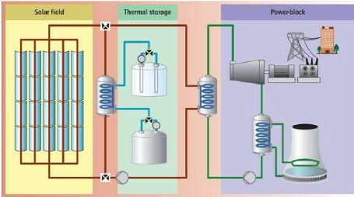

Slide 13
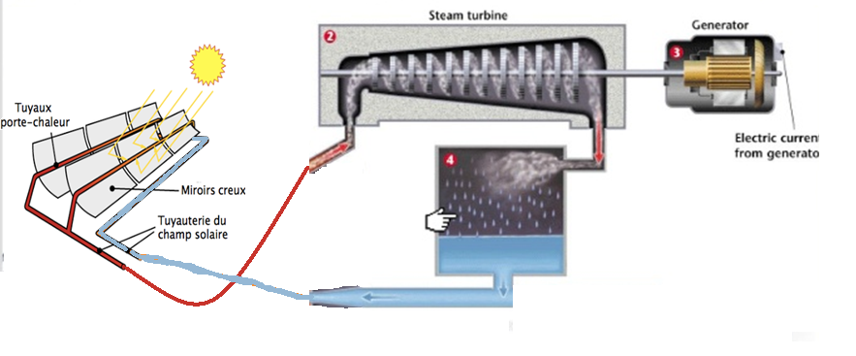

Slide 16
Stockage de la chaleur collectée pour utilisation en période nocturne
T
stockage
Milieu de stockage « à T uniforme »
T
ΔT
déstockage
t
Ta
T
z
λ_{acier} = 15 W m⁻¹ K⁻¹
λ_{air} = 0,024 W m⁻¹ K⁻¹
ΔT
T
Constante de temps du système :
τ = m Cp /(h S)
Φ = - h S ΔT = m Cp dT/dt
(T – Ta)/(To – Ta) = exp[- h S /(m Cp)× t ] = exp(- t/τ ) = exp(-Bi × Fo)
Si Bi < 0,1 hypothèse justifiée
Nombre de Biot : Bi = h r / λ
Nombre de Fourier : Fo = α t / r²

Slide 17
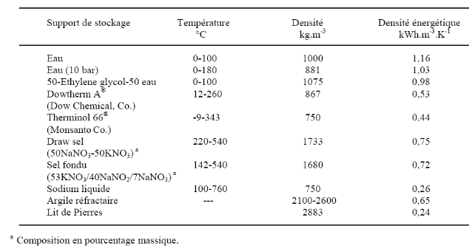
Stockage de la chaleur collectée pour utilisation en période nocturne

